Slide 1
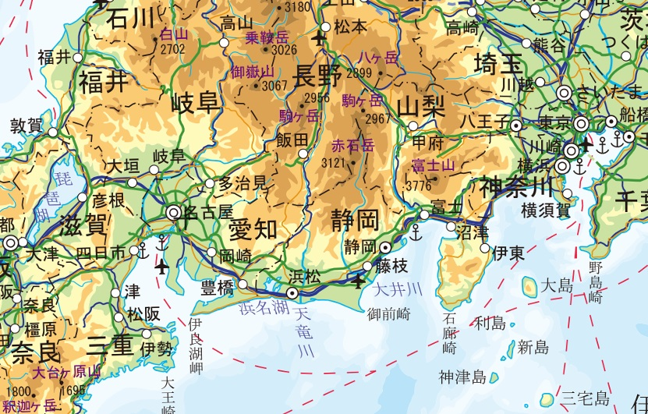
静岡県 沼津市 本宿水位観測所

Slide 2
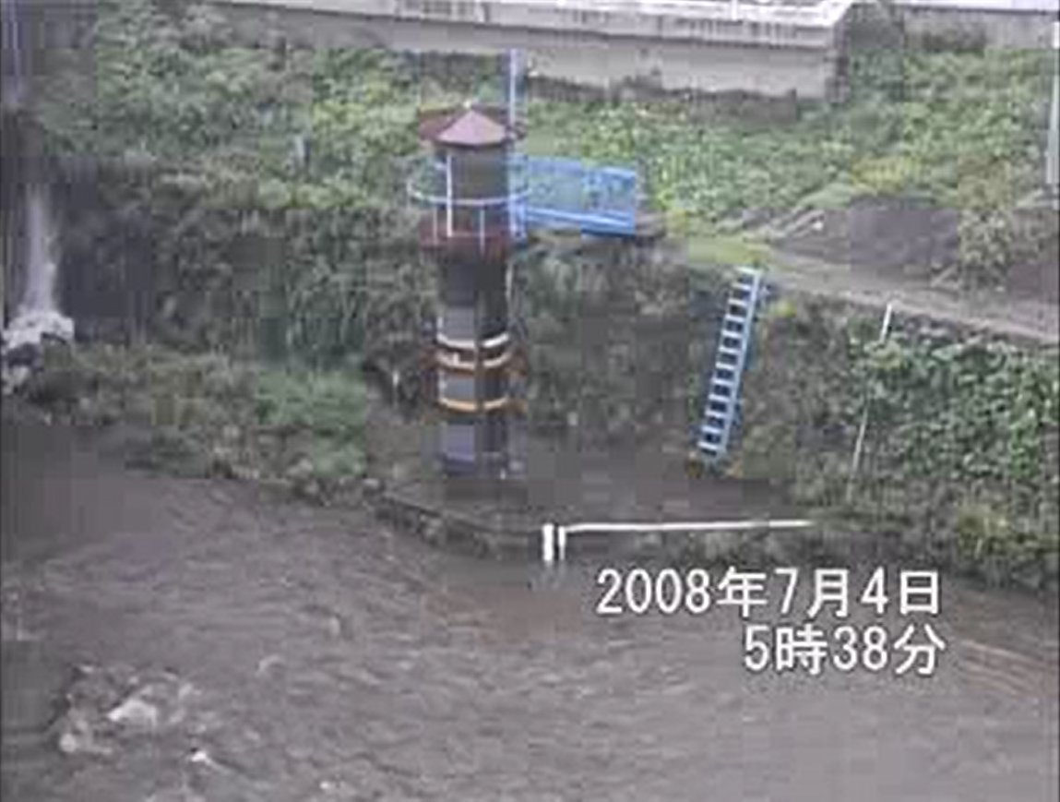
２００８年０７月０４日０５時３８分
黄瀬川 本宿

Slide 3
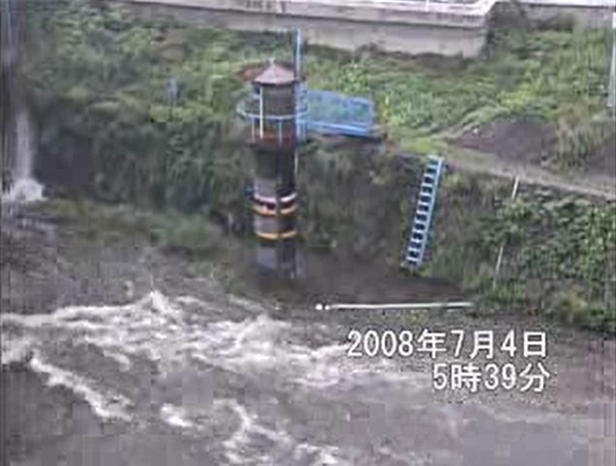
２００８年０７月０４日０５時３９分
黄瀬川 本宿

Slide 4
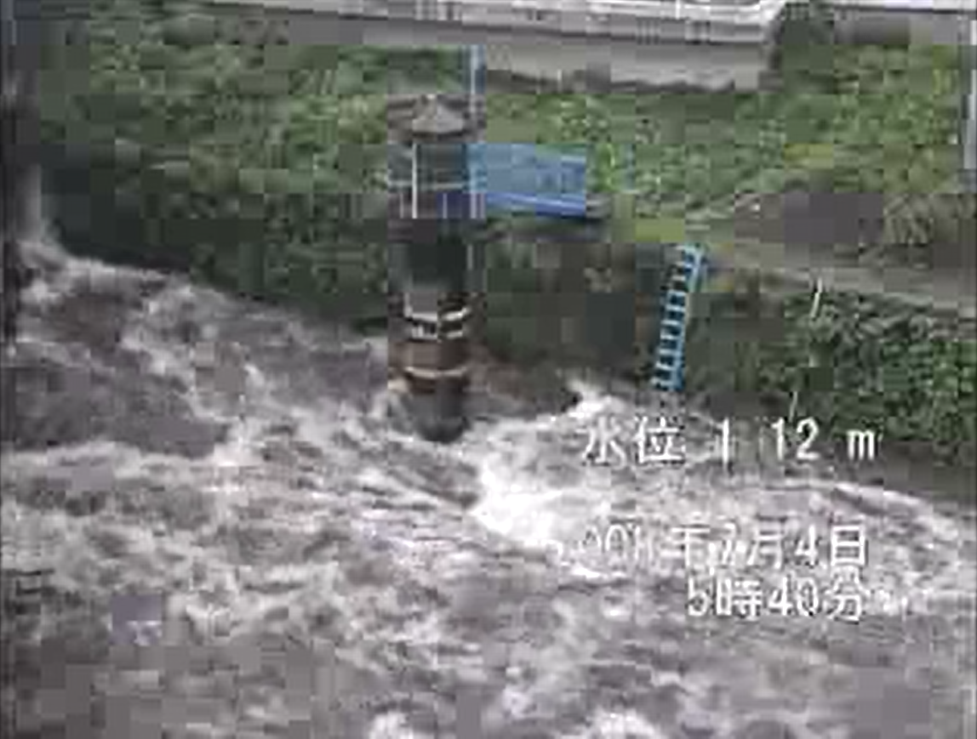
２００８年０７月０４日０５時４０分
黄瀬川 本宿
水位 １．１２ｍ

Slide 5
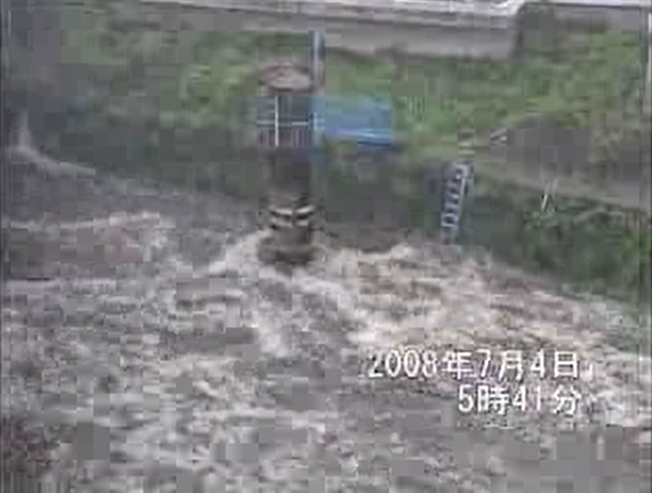
２００８年０７月０４日０５時４１分
黄瀬川 本宿

Slide 6
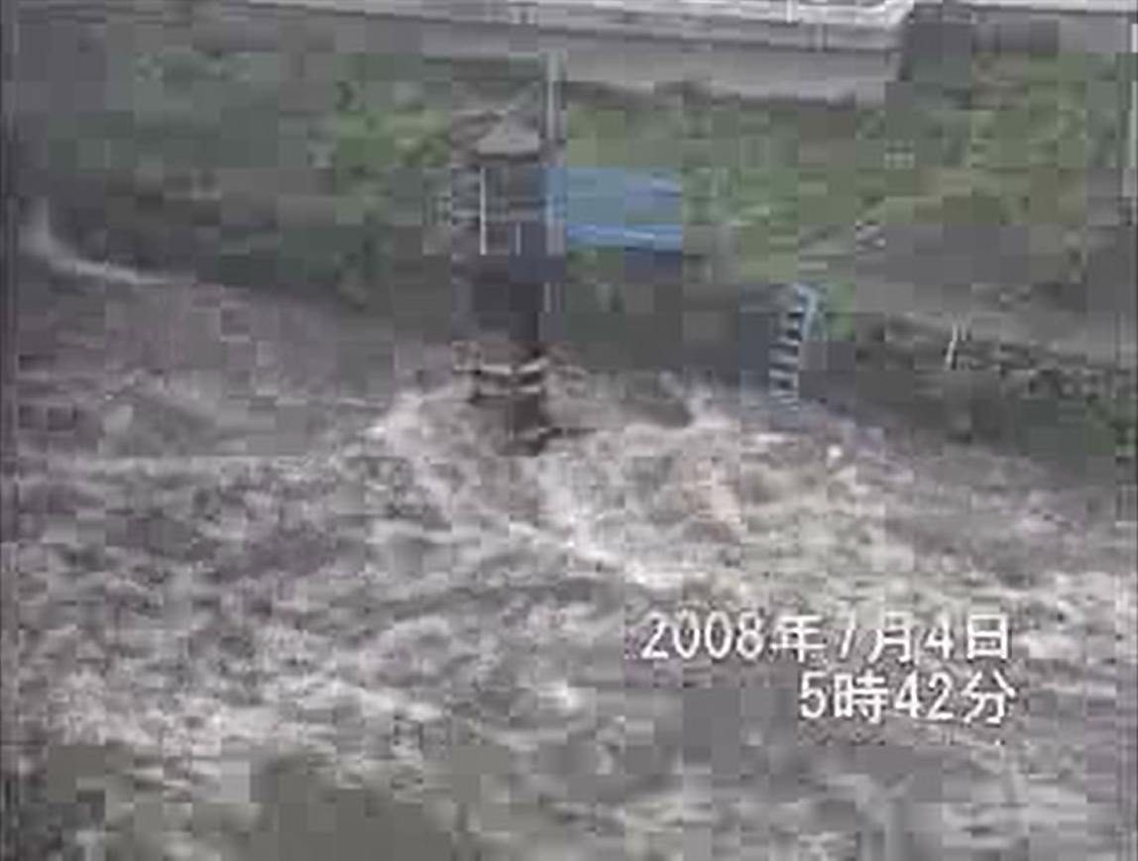
２００８年０７月０４日０５時４２分
黄瀬川 本宿

Slide 7
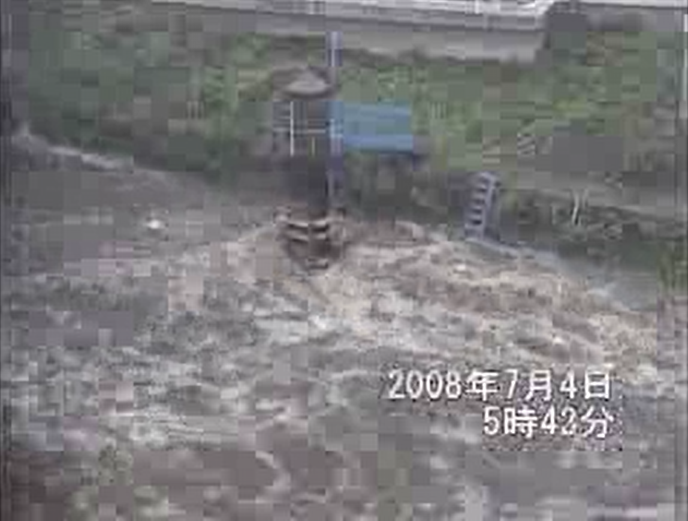
２００８年０７月０４日０５時４３分
黄瀬川 本宿

Slide 8
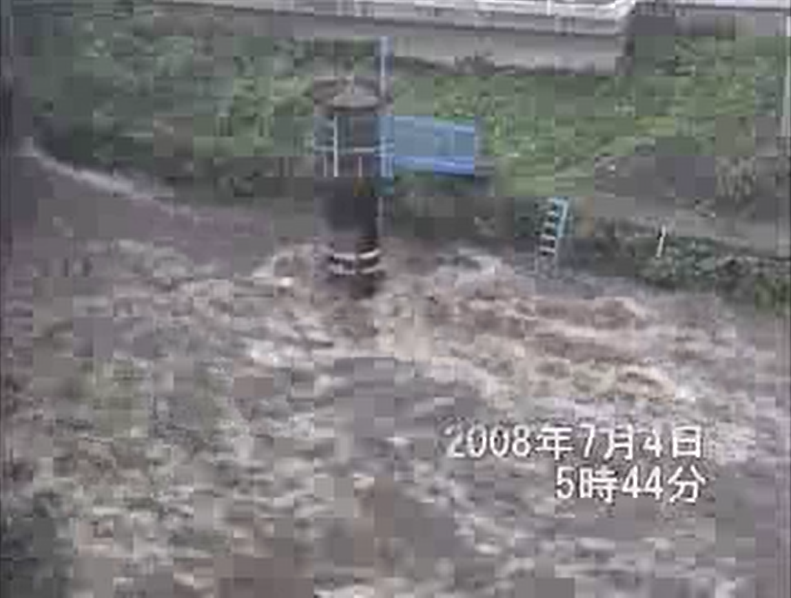
２００８年０７月０４日０５時４４分
黄瀬川 本宿

Slide 9
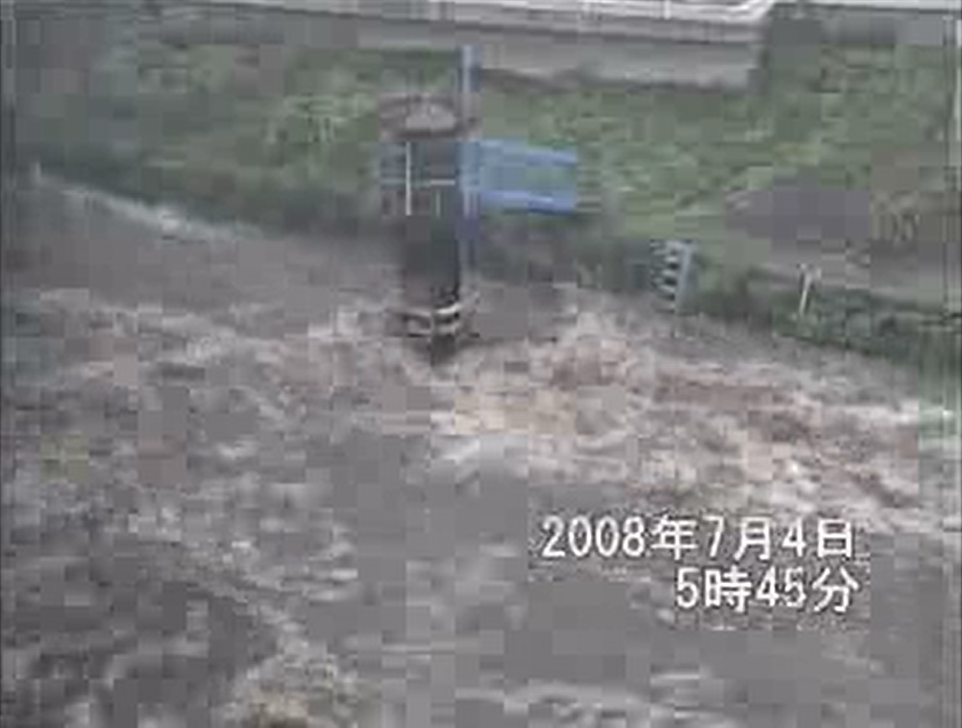
２００８年０７月０４日０５時４５分
黄瀬川 本宿

Slide 10
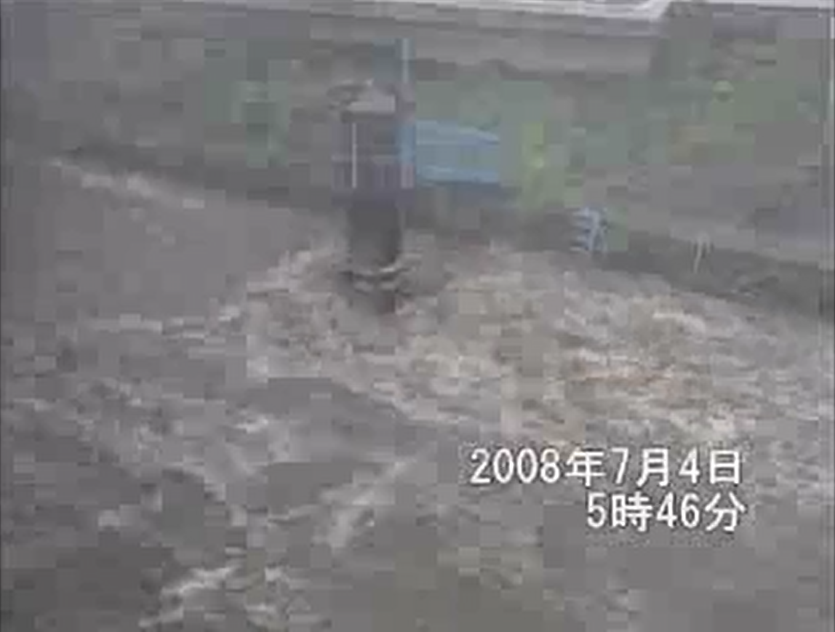
２００８年０７月０４日０５時４６分
黄瀬川 本宿

Slide 11
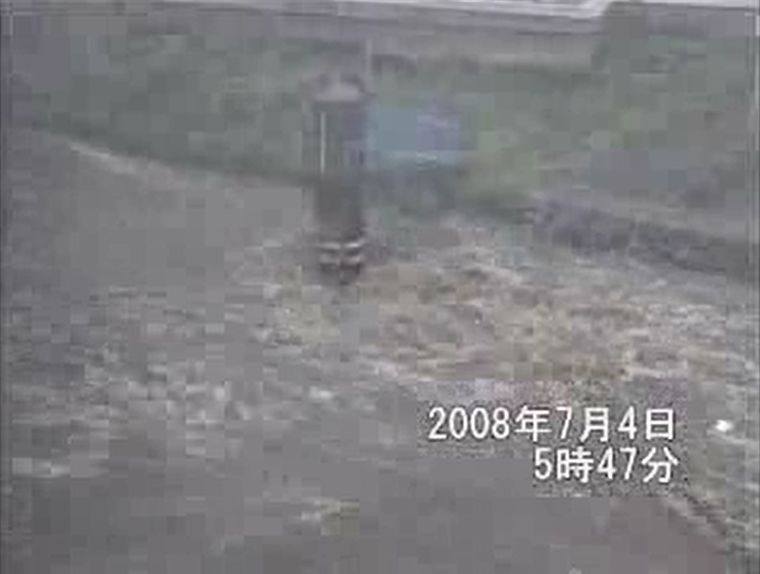
２００８年０７月０４日０５時４７分
黄瀬川 本宿

Slide 12
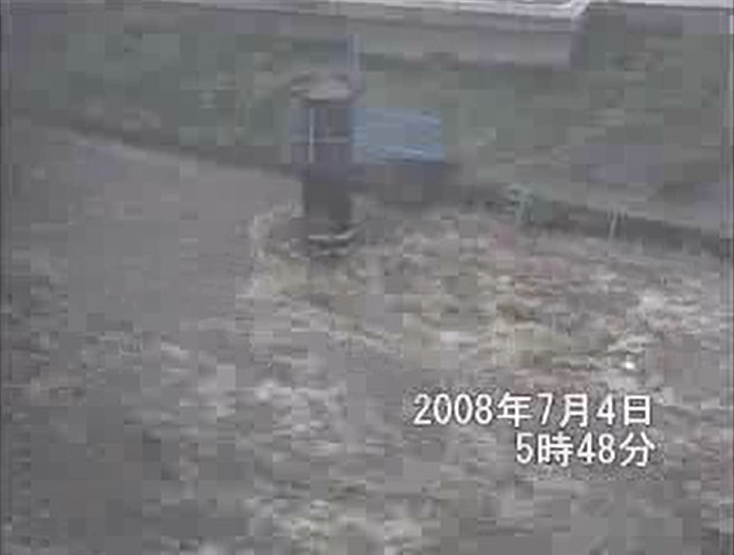
２００８年０７月０４日０５時４８分
黄瀬川 本宿

Slide 13
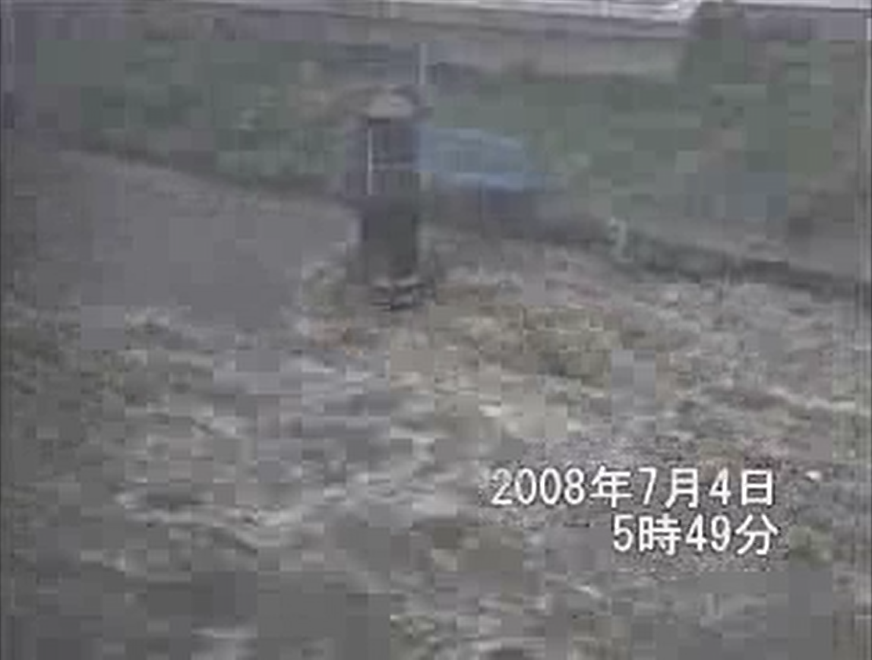
２００８年０７月０４日０５時４９分
黄瀬川 本宿

Slide 14
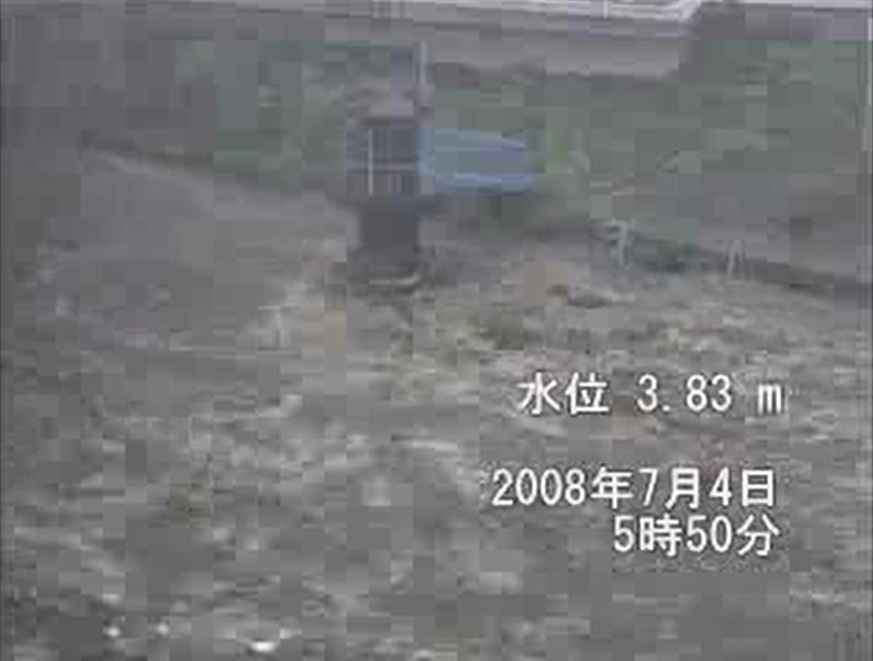
２００８年０７月０４日０５時５０分
黄瀬川 本宿
わずか１０分で水位が２．７ｍ以上上昇
水位 ３．８３ｍ

Slide 15
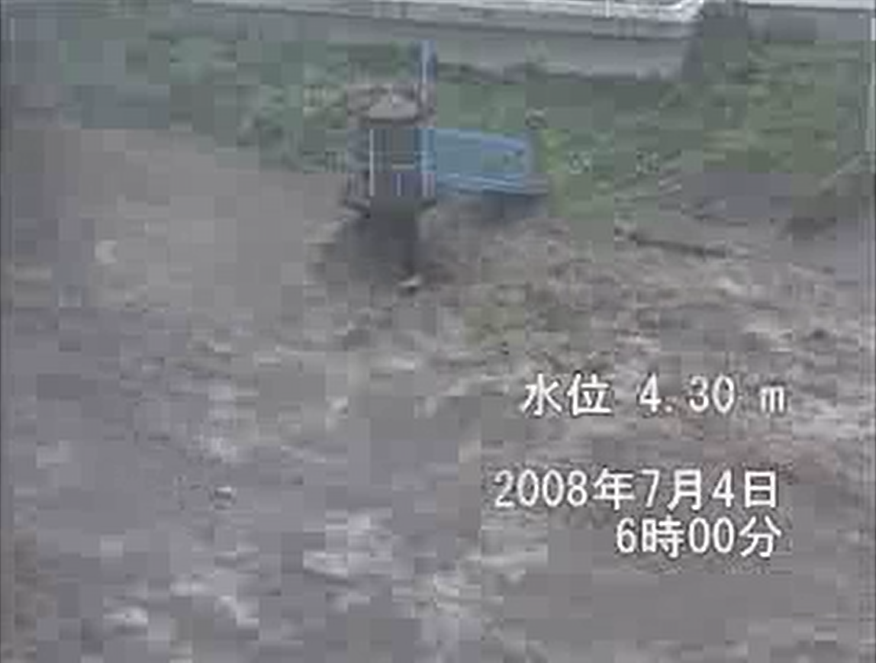
２００８年０７月０４日０６時００分
黄瀬川 本宿
６時には水位が４．３ｍまで上昇
川の水が水路からあふれはじめました。
水位 ４．３０ｍ

